Slide 1

GTL

Slide 2
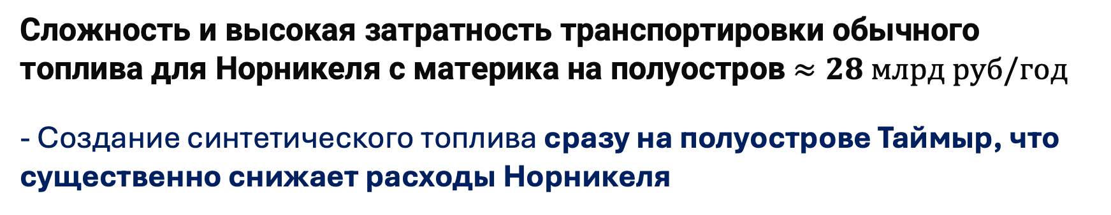
Проблема - решение
1
Ограниченность нефтяного сырья в целом
- Технология GTL позволяет производить высококачественное жидкое моторное топливо (бензин, дизель, авиакеросин) из альтернативного сырья — природного газа (метана). Это снижает зависимость от поставок сырой нефти и колебаний цен на нее
2
Сложность и высокая затратность транспортировки обычного топлива для Норникеля с материка на полуостров $≈28 млрд руб/год$
- Создание синтетического топлива сразу на полуострове Таймыр, что существенно снижает расходы Норникеля

Slide 3
Проблема - решение
3
Низкая эффективность работы двигателя на обычном топливе
- GTL-топлива имеют более высокое цетановое (для дизеля) или октановое (для бензина) число и однородный химический состав, что обеспечивает более эффективное и полное сгорание в двигателях и вследствие этого более эффективную работу двигателя
4
Проблема экологии
- Синтетическое топливо из газа содержит значительно меньше примесей, таких как сера (что актуально для Норильска) и тяжелые металлы, что при сгорании приводит к снижению выбросов вредных веществ

Slide 4
Конкуренты
«Газпром нефть» Проект в Усть-Луге
Научные институты и госкорпорации (НИИ, «Росатом»)
Компании
«Татнефть»
«СИБУР»
Потенциальный лидер. Высокая капиталоемкость и зависимость от импортного оборудования.
Косвенный конкурент, гигант газохимии с высочайшей экспертизой по переработке газа
Не производители, а разработчики и потенциальные поставщики технологий
Качественные
характеристики
Технологический лидер с практическим опытом
Собственные НИОКР и пилотная установка. Фокус на переработку ПНГ и конденсата. Вертикальная интеграция
Не производит GTL-топливо.
Лидер в переработке ПНГ в продукцию с высокой добавленной стоимостью (полимеры). Конкурирует за сырье и инвестиции
Самый амбициозный по масштабу
(до 13 млн т/год) проект в России
Создание отечественных технологических решений и катализаторов в условиях импортозамещения. Фундаментальные исследования
Уникальные
особенности
Крупный оптовый покупатель: государство, Минобороны, крупные транспортные и логистические компании
Специализированные/
нишевые рынки: производители масел и спецтоплив, регионы с труднодоступным газом (СПГ как альтернатива)
Промышленные партнеры(как перечисленные выше), которым нужна технология
Целевая
аудитория
Промышленные потребители сырья (газа) и продукции газохимии.
Не определена (проект заморожен). Ожидалась бы премиальная цена за высокое качество и импортозамещение
Может быть конкурентоспособной за счет собственной технологии и сырьевой базы
Рыночная, основана на глобальных ценах на полимеры и продукты нефтехимии.
Технологическое лицензирование. Цена зависит от эффективности и степени готовности технологии.
Ценовая
политика

Slide 5
 | «Газпром нефть» (проект) | «Татнефть» | «СИБУР»
Сильные стороны | • Неограниченный доступ к сырью (газ). • Финансовые и инфраструктурные возможности. • Стратегический интерес государства. | • Реальный пилотный опыт и компетенции. • Готовая технологическая база (НИОКР). • Вертикальная интеграция (сырье-продукт). | • Мировое лидерство в смежной области (газохимия). • Огромная производственная инфраструктура. • Устоявшиеся каналы сбыта и экспорта.
Слабые стороны | • Проект заморожен на неопределенный срок. • Критическая зависимость от недоступных импортных технологий. • Колоссальные капитальные затраты (CAPEX). | • Ограниченный масштаб текущих мощностей. • Технология может быть не оптимизирована для крупных производств. • Фокус на собственные активы, а не на рынок технологий. | • Полное отсутствие интереса к GTL-топливам как к продукту. • Бизнес-модель ориентирована на более маржинальную химию, а не на топливо.

Slide 6
Рынок
Если GTL-продукты теоретически могут заменить традиционные
~85–90 млн тонн жидких топлив в год
~6.5–7 трлн рублей в год (при оптовых ценах)
TAM
Рынок высококачественных и специализированных жидких топлив,
где GTL имеет неоспоримые преимущества
~3–5 млн тонн в год.
SAM
~300–500 млрд рублей в год
Рынок, который новый проект может захватить за первые 5-7 лет с учётом технологических, финансовых и инфраструктурных ограничений
SOM
~50 000 – 200 000 тонн продукции в год
~5–20 млрд рублей в год.

Slide 7

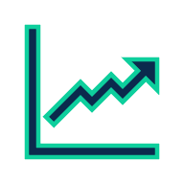

Темпы роста рынка
Фактический рост рынка GTL в России: ~0% (так как коммерческих производств нет).
Прогнозируемый CAGR (совокупный годовой темп роста) для
SAM-сегментов на период 2025-2035: 15-25% — исключительно за счёт ввода первых промышленных установок и формирования рынка с нуля.
Драйверы высоких темпов: После успешного запуска первой установки и подтверждения экономики, рынок может показать взрывной рост за счёт подключения крупных игроков, стремящихся решить проблему ПНГ и получить премиальную продукцию.

Slide 8
Ключевые тенденции и драйверы
Импортозамещение и технологический суверенитет: Критическая зависимость от ушедших западных технологий (Shell, Exxon) создаёт прямой государственный заказ на разработку отечественного аналога.
Экологическое регулирование: Ужесточение мер по утилизации ПНГ (снижение факельного сжигания) и спрос на «чистые» топлива (низкое содержание серы, ароматики) создают нормативный драйвер для GTL.
Освоение Арктики и удалённых месторождений: Господдержка проектов в Арктике формирует устойчивый спрос на высококачественное арктическое топливо, которое логично производить из местного газа на месте (мини-GTL).
Экономика малых потоков газа: >60% месторождений в России — малые и средние. Строить к ним газопроводы или СПГ-заводы нерентабельно. Это создаёт идеальную нишу для модульных и мобильных GTL-решений.
Мировой тренд на декарбонизацию и SAF: Давление на авиаотрасль по снижению углеродного следа открывает перспективу для синтетического авиатоплива, даже в рамках национальной повестки.

Slide 9
Целевая аудитория (B2B)
Якорные клиенты (продукция)
Госкомпании, работающие в Арктике («Роснефть», «Новатэк», «Газпром нефть») — потребители арктического дизеля.
Авиакомпании с госучастием (Аэрофлот) — потенциальные пионеры использования SAF в России.
Производители премиальных масел и спецхимии.
Якорные клиенты (сырье)
Нефтяные компании среднего размера, владеющие месторождениями с высоким уровнем факельного сжигания ПНГ и без газотранспортной инфраструктуры
(например, «Руснефть», «Славнефть», независимые производители в ХМАО, ЯНАО)
Стратегические
партнёры
Госкорпорации («Ростех», «Росатом») — как интеграторы и источники финансирования.
Научные институты (ИПНГ РАН, Институт катализа) — как разработчики технологии.

Slide 10
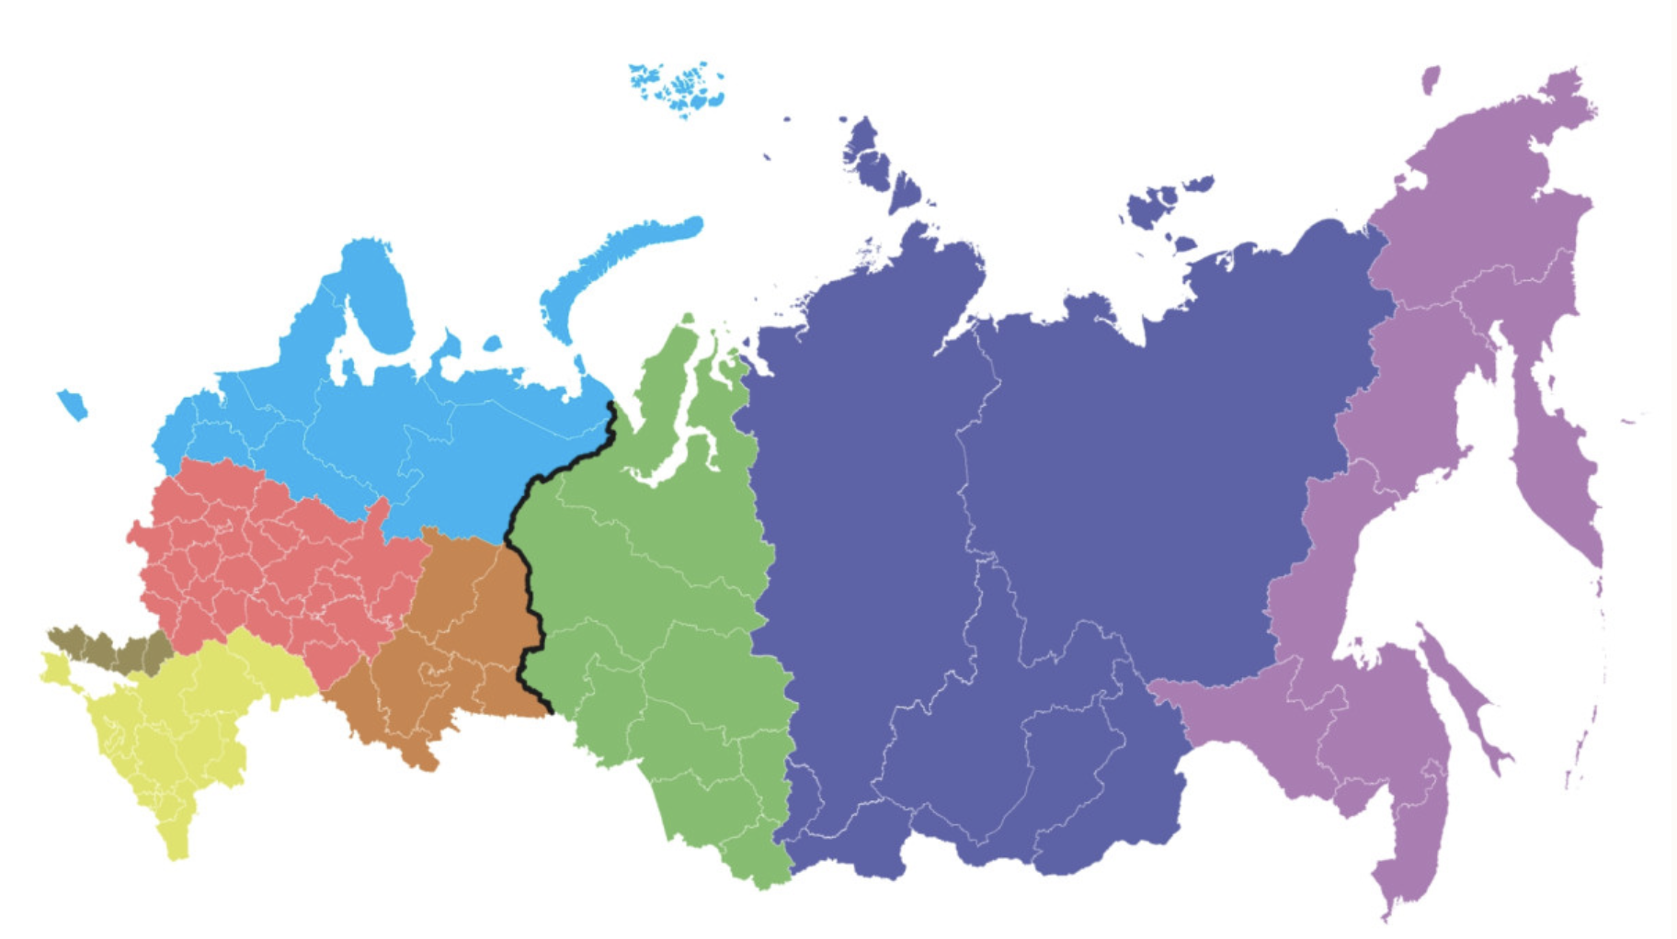
Географические особенности
Арктическая зона
Приоритетная зона господдержки. Производство топлива непосредственно в местах потребления (порты Севморпути, арктические месторождения) даёт решающее логистическое преимущество.
Западная Сибирь (ХМАО, ЯНАО)
Ключевой регион. Здесь сосредоточено >70% добычи нефти и ПНГ в России, а также большинство факелов. Высокая концентрация сырья и клиентов. Главный вызов — суровый климат.
Европейская часть России
Вторичный регион для размещения крупных установок из-за высокой стоимости магистрального газа как сырья.
Возможно размещение только в связке с глубокой переработкой ПНГ или в портах (Ленинградская обл.) для экспортно-ориентированных проектов
Восточная Сибирь и Дальний Восток (Иркутская обл., Красноярский край, Якутия)
Регионы с удалёнными и изолированными месторождениями, где логистика традиционного топлива крайне дорога.
Идеальная зона для локальных мини-GTL-заводов.

Slide 11
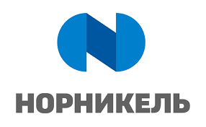
Бизнес модель/дорожная карта /финансовая модель
«Норникель» использует дизельное топливо для обеспечения работы своей техники, включая железнодорожный транспорт (тепловозы), большегрузные автомобили, строительную технику, автобусы, а также для питания дизельных электростанций и другого оборудования в условиях отсутствия централизованного электроснабжения. Дизельное топливо необходимо для привода двигателей внутреннего сгорания, работающих в самых разных сферах деятельности компании

Slide 12
Объем топлива получаемый и используемый «Норникелем»
На Дудинскую нефтебазу поступает для хранения и для последующей отгрузки нефтепродукты:
бензин Аи-92-К5 по ГОСТ 32513-2013 в количестве 25 тыс. т/год;
бензин Аи-95-К5 по ГОСТ 32513-2013 - 25 тыс. т/год;
дизельное топливо марки Евро-2 (100 тыс. т/год), Евро-4 (80 тыс. т/год) по ГОСТ 32511-2013;
топливо для реактивных двигателей марки ТС-1, высший сорт по ГОСТ 10227-86 - 16 тыс. т/год;
газовый конденсат ГК по ГОСТР 54389-2011 - 160 тыс. т/год.
Общий грузооборот составит 406 тыс. т/год.
Отгрузка по морскому пути (с октября до апреля) - 160 тыс. т/год.
Поставка по речному пути (с июня по сентябрь) - 246 тыс. т/год.
Норникель тратит на доставку в целом 28 143 500 000 рублей

Slide 13
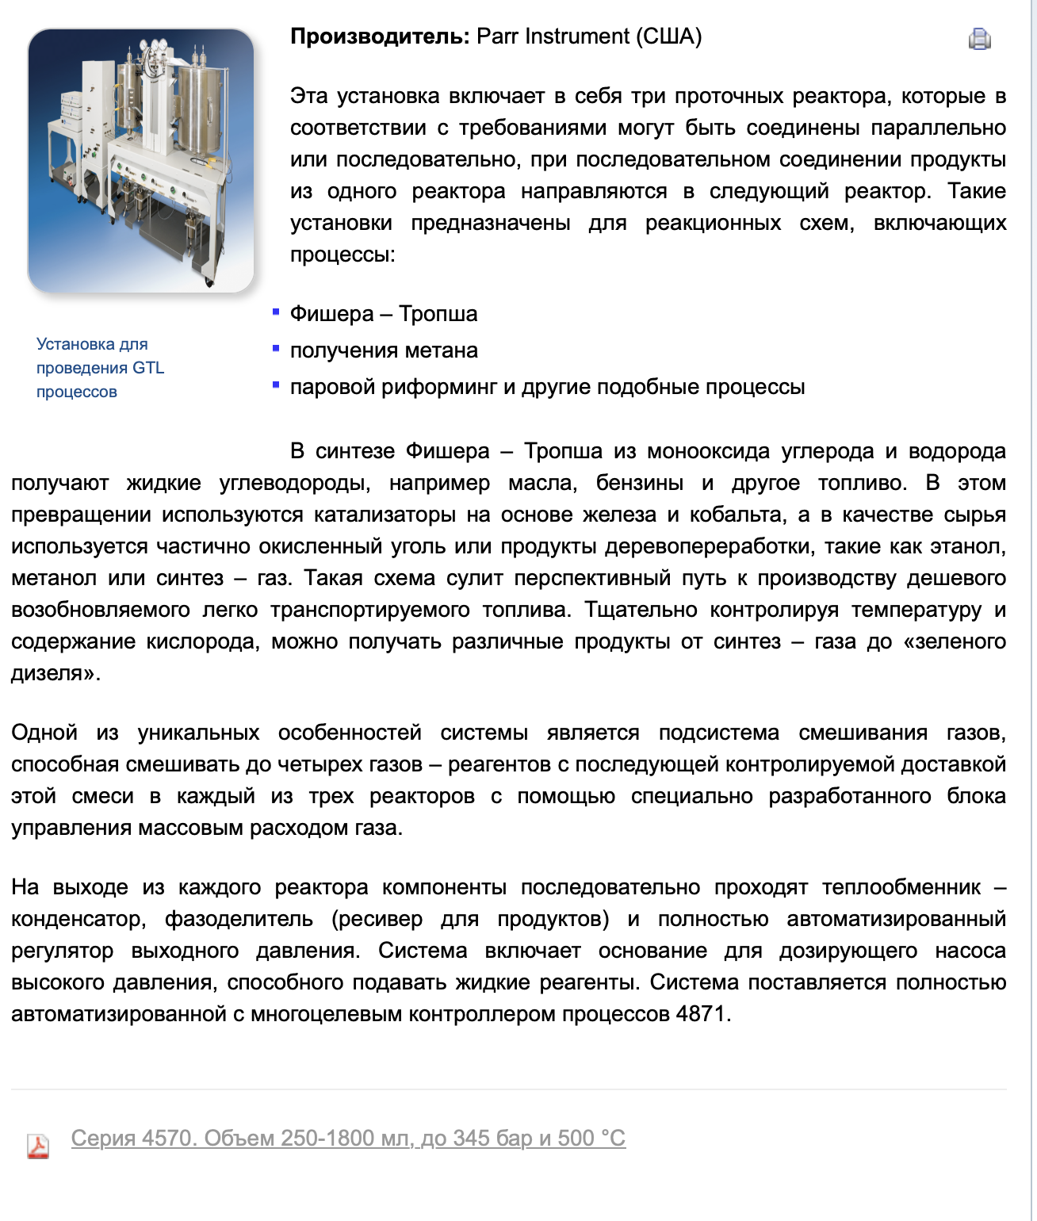
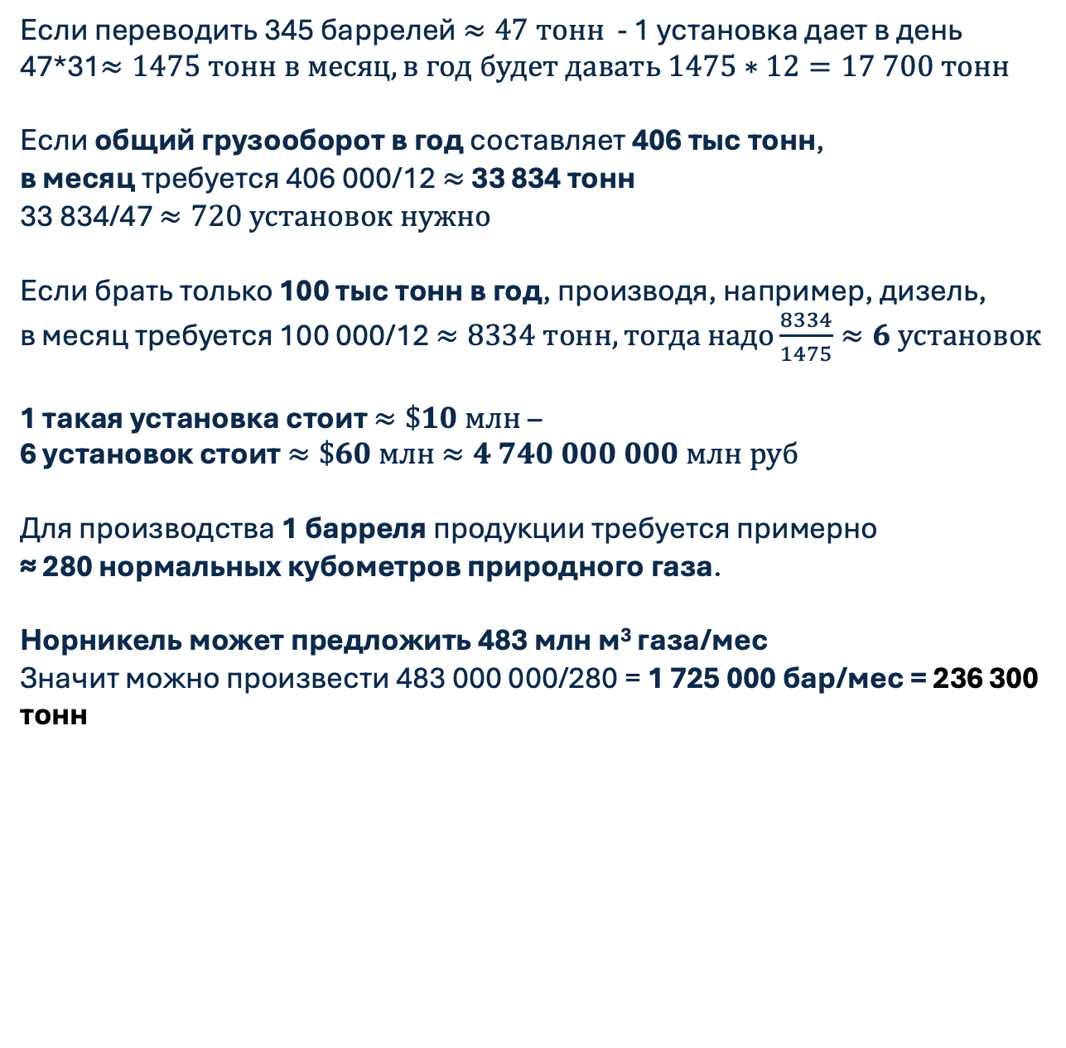
Если брать в пример данную установку
Малая мощность (Modular GTL): Десятки-сотни баррелей в день
Если переводить 345 баррелей $≈47 тонн$ - 1 установка дает в день 47*31$≈1475 тонн в месяц, в год будет давать 1475∗12=17 700 тонн$
Если общий грузооборот в год составляет 406 тыс тонн,
в месяц требуется 406 000/12 $≈$33 834 тонн
33 834/47 $≈720 установок нужно$
Если брать только 100 тыс тонн в год, производя, например, дизель,
в месяц требуется 100 000/12 $≈8334 тонн, тогда надо\frac{8334}{1475}≈6 установок$
1 такая установка стоит $≈\$10 млн$ –
6 установок стоит $≈\$60 млн$ $≈4 740 000 000 млн руб$
Для производства 1 барреля продукции требуется примерно
≈ 280 нормальных кубометров природного газа.
Норникель может предложить 483 млн м³ газа/мес
Значит можно произвести 483 000 000/280 = 1 725 000 бар/мес = 236 300 тонн

Slide 14
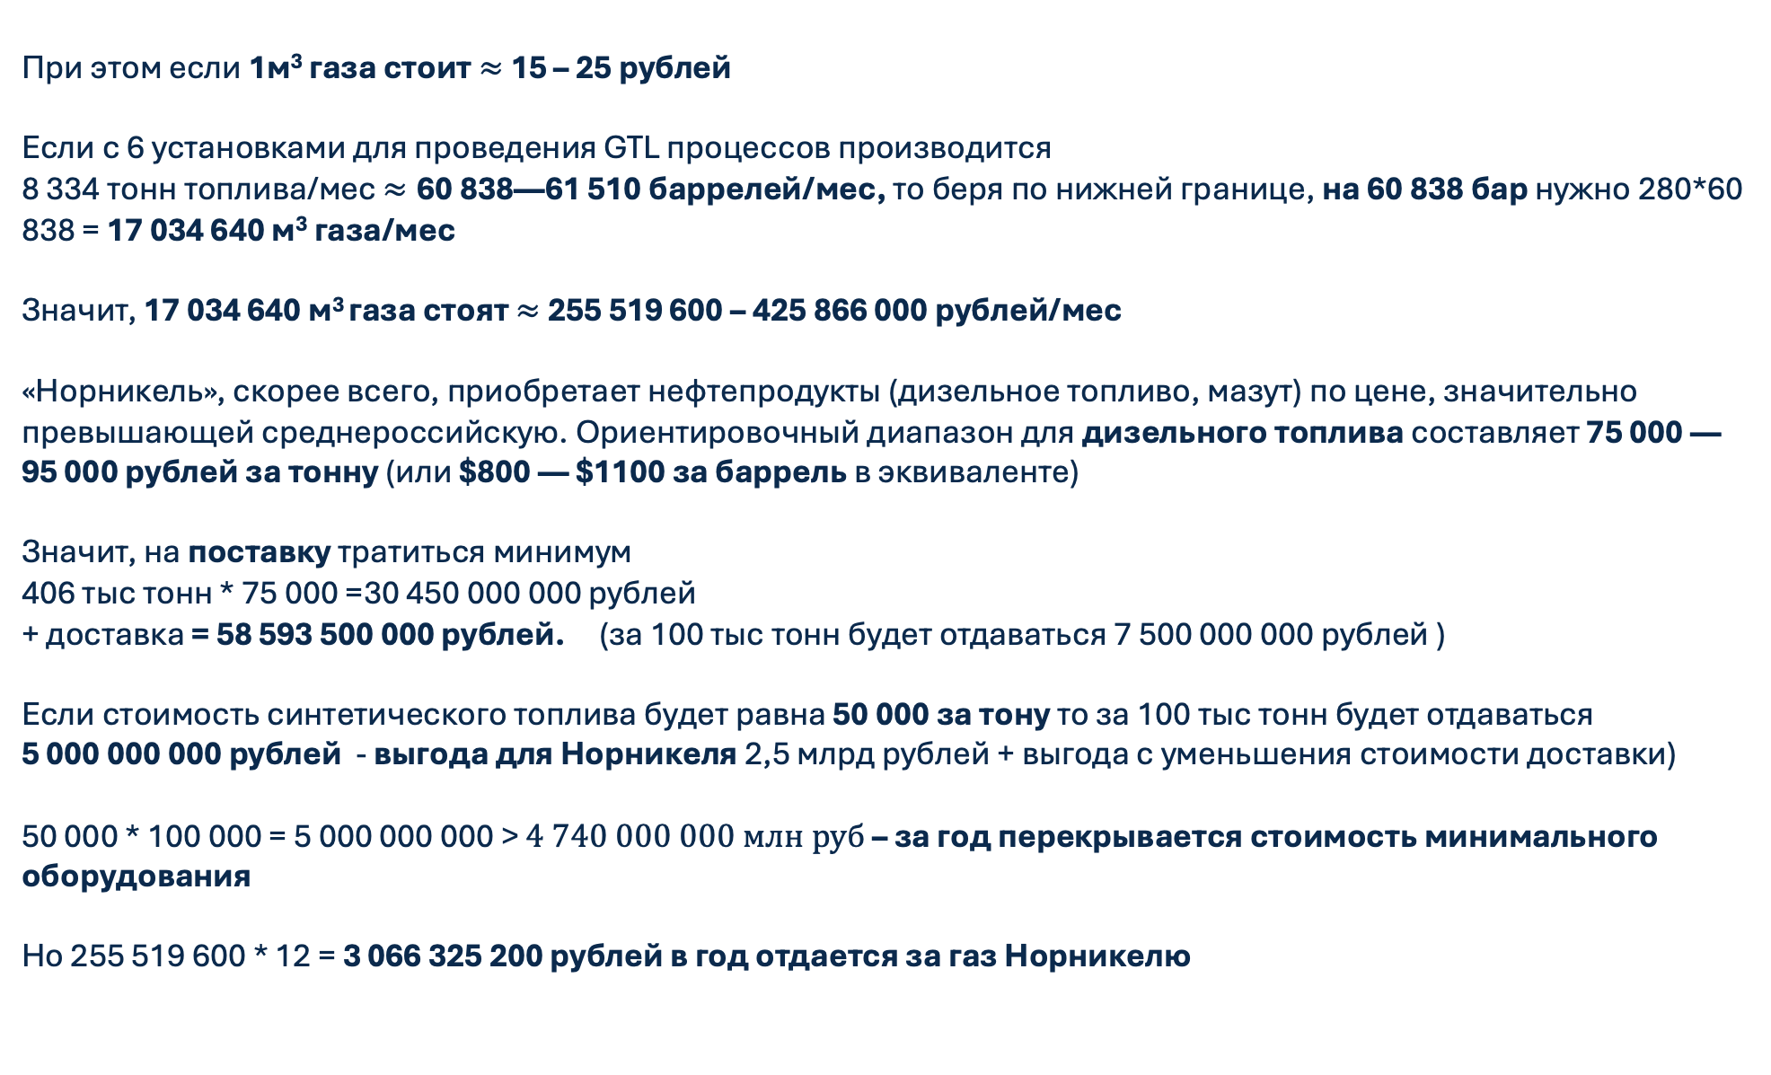
При этом если 1м³ газа стоит$≈$ 15 – 25 рублей
Если с 6 установками для проведения GTL процессов производится
8 334 тонн топлива/мес $≈\text{60 838—61 510 баррелей}$/мес, то беря по нижней границе, на 60 838 бар нужно 280*60 838 = 17 034 640 м³ газа/мес
Значит, 17 034 640 м³ газа стоят $≈$255 519 600 – 425 866 000 рублей/мес
«Норникель», скорее всего, приобретает нефтепродукты (дизельное топливо, мазут) по цене, значительно превышающей среднероссийскую. Ориентировочный диапазон для дизельного топлива составляет 75 000 — 95 000 рублей за тонну (или $800 — $1100 за баррель в эквиваленте)
Значит, на поставку тратиться минимум
406 тыс тонн * 75 000 =30 450 000 000 рублей
+ доставка = 58 593 500 000 рублей. (за 100 тыс тонн будет отдаваться 7 500 000 000 рублей )
Если стоимость синтетического топлива будет равна 50 000 за тону то за 100 тыс тонн будет отдаваться
5 000 000 000 рублей - выгода для Норникеля 2,5 млрд рублей + выгода с уменьшения стоимости доставки)
50 000 * 100 000 = 5 000 000 000 > $4 740 000 000 млн руб$ – за год перекрывается стоимость минимального оборудования
Но 255 519 600 * 12 = 3 066 325 200 рублей в год отдается за газ Норникелю

Slide 15

Тогда 4 740 000 000 + 3 066 325 200 = 7 806 325 200 рублей – за первый год уходит, то есть:
1 год: $−$7 806 325 200 рублей + 5 000 000 000 рублей = $−$2 806 325 200 рублей (в минусе)
2 год: $−$2 806 325 200 рублей + 5 000 000 000 рублей - 3 066 325 200 = $−842$650 400 рублей (в минусе)
3 год:$−842$ 650 400 рублей + 5 000 000 000 рублей – 3 066 325 200 = +1 061 024 400 рублей (в прибыль)
4 год: +1 061 024 400 рублей + 5 000 000 000 рублей – 3 066 325 200 = +2 994 699 200 рублей (в прибыль за год)
5 год = +4 928 374 000 ₽
6 год = +6 862 048 800 ₽
7 год = +8 795 723 600 ₽
8 год = +10 729 398 400 ₽
9 год = +12 663 073 200 ₽
10 год = +14 596 748 000 ₽
( В 2000 – 2015 гг Норникель хотел создать такой завод, но его посчитали нерентабелбным, не хватило средств,
Посчитали слишком дорогим и невыгодным )

Slide 16
Финансы
Инвестиции (CAPEX): 4 740 000 000 руб. (6 установок по $10 млн) + 3 066 325 200 на газ =
= 7 806 325 200 рублей
Выручка (Revenue): 5 000 000 000 руб./год (100 тыс. тонн по 50 000 руб./т)
Расчётный срок окупаемости: ~3 года
модель описывает Валовую прибыль
Чистая прибыль (Net Profit) будет меньше, так как нужно учесть:
1 Операционные расходы (OPEX), кроме газа:
Зарплата персонала
Техобслуживание и ремонт установок (для сложного оборудования это 5-10% от CAPEX в год)
Электроэнергия и другие коммунальные расходы
Страхование, налоги (кроме налога на прибыль), логистика внутри площадки
Оценочно: 15-20% от выручки или 800 млн – 1 млрд руб./год.
2 Амортизация (Depreciation): Списание стоимости оборудования. При линейной амортизации за 10 лет
Годовая амортизация: 4 740 000 000 / 10 = 474 000 000 руб./год.
3 Налог на прибыль: 20% от налогооблагаемой базы (Прибыль до налогообложения)

Slide 17
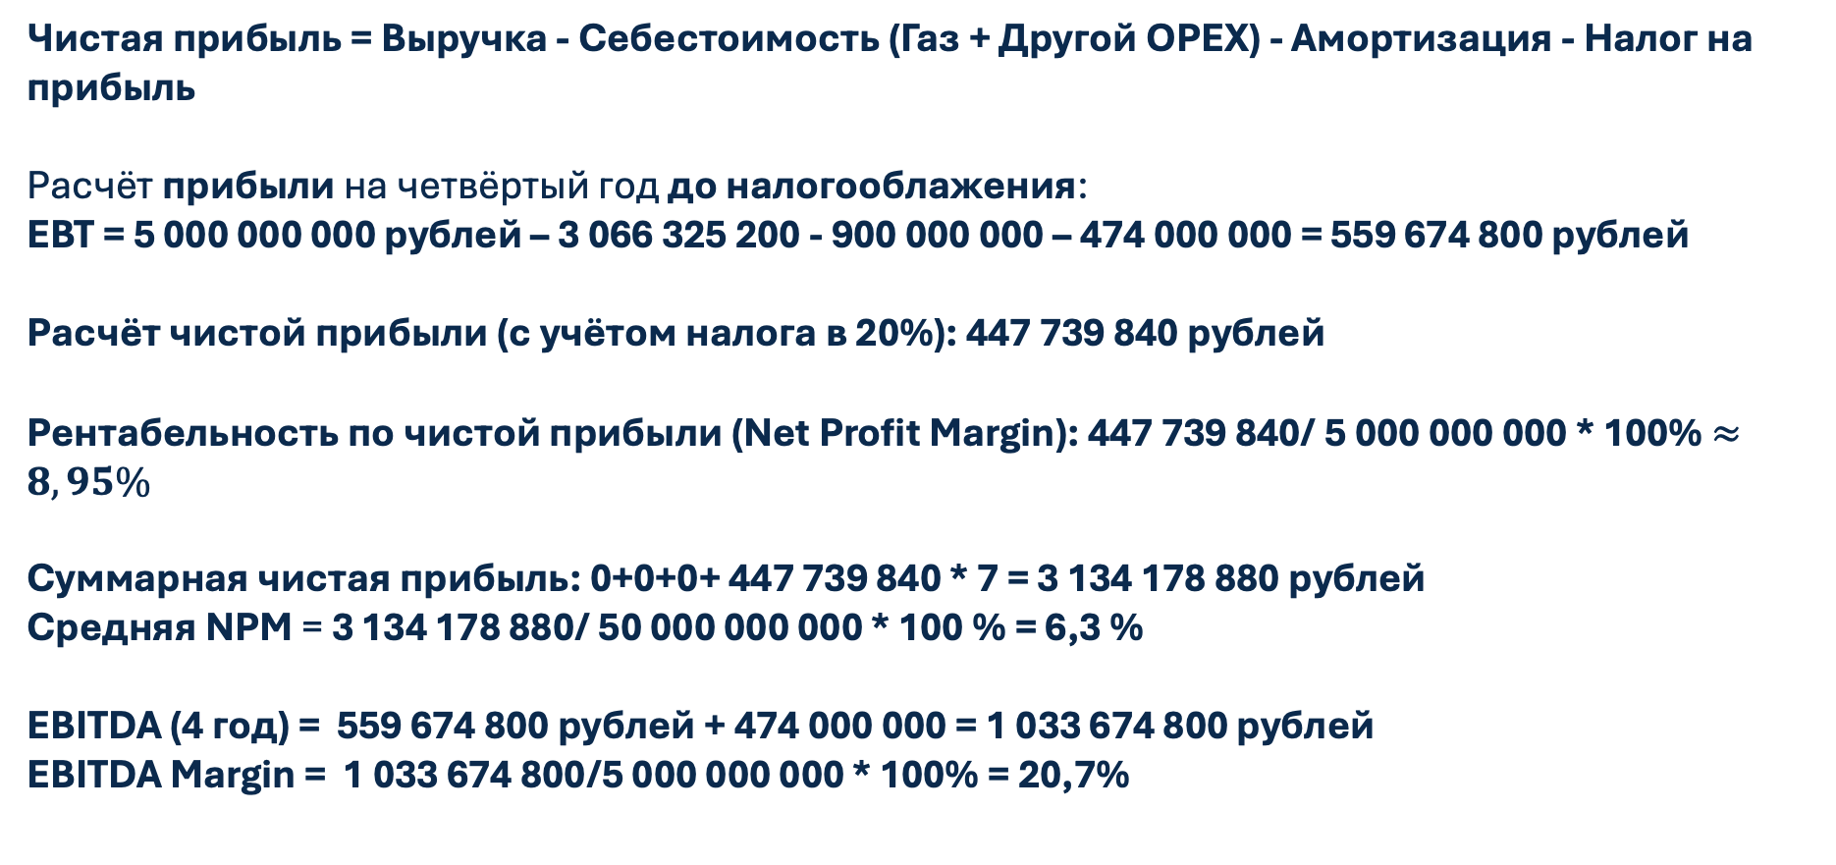
Финансы
Чистая прибыль = Выручка - Себестоимость (Газ + Другой OPEX) - Амортизация - Налог на прибыль
Расчёт прибыли на четвёртый год до налогооблажения:
EBT = 5 000 000 000 рублей – 3 066 325 200 - 900 000 000 – 474 000 000 = 559 674 800 рублей
Расчёт чистой прибыли (с учётом налога в 20%): 447 739 840 рублей
Рентабельность по чистой прибыли (Net Profit Margin): 447 739 840/ 5 000 000 000 * 100% $≈8,95\%$
Суммарная чистая прибыль: 0+0+0+ 447 739 840 * 7 = 3 134 178 880 рублей
Средняя NPM = 3 134 178 880/ 50 000 000 000 * 100 % = 6,3 %
EBITDA (4 год) = 559 674 800 рублей + 474 000 000 = 1 033 674 800 рублей
EBITDA Margin = 1 033 674 800/5 000 000 000 * 100% = 20,7%

